Slide 1
장 기 게 임 팀명 : 덮쳐보니 JAVA 팀원 : 최태산(팀장) 김혜영 이승수 김현회

Slide 2
목차
1.기획
1-1. 개요
1-2. 마인드맵
1-3. 요구사항
3. 개발
3-1. 개발 정보
3-2. 역할 분담
3-3. 시간 계획
2. 다이어그램
2-1. USER
2-2. Sequence
2-3. Class
2-4. Data-Base
4. UI
5. 시연 화면

Slide 3
1. 기획
1 - 1. 개요
1 - 2. 마인드맵
1 - 3. 요구사항

Slide 4
1 – 1. 개 요
이 게임은 남녀노소 관계없이 손쉽게 접할 수 있고 한국적인 멋과 민속적인 풍류를 느낄 수 있는
대중적인 진법 놀이입니다.
제작을 통하여 GUI, IO, Thread, 네트워크(데이터간의 이동), DATA-BASE, JFrame의 활용능력과 이해를 증진시킬수 있습니다.

Slide 5
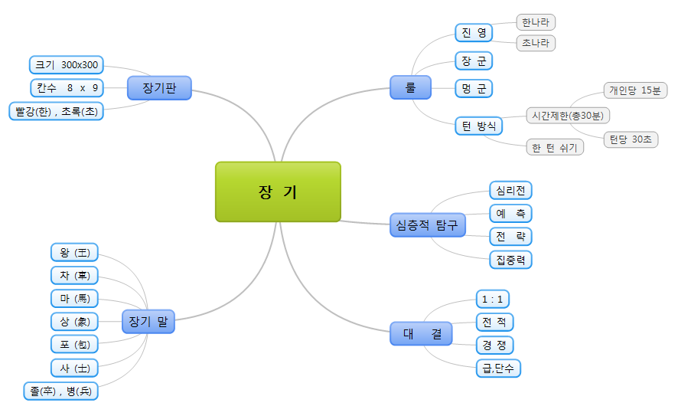
1 - 2. 마인드맵

Slide 6
1-3. 요구사항 – 회원 가입(1)
1 – 1
설명 | 입력한 정보를 DATA-BASE에 저장
사전조건 | 로그인 화면에서 회원가입 버튼 클릭
사후조건 | 회원가입 완료 창 확인 후 대기실로 이동
기본흐름 |  | ACTOR | SYSTEM
 | 1 | 메일 주소 입력 시 | 메일 인증 버튼 활성화
 | 2 | 메일 인증 버튼 클릭 | 입력한 메일로 인증 번호 발송
 | 3 | 인증 번호 확인 버튼 클릭 | 발송된 인증 번호와 비교
예외 흐름 |  | ACTOR | SYSTEM
 | 1-1 | 메일 주소 미 기재 시 | 메일 인증 버튼 비 활성화, 항목 입력란 우측에 실시간 경고 메시지 출력
 | 1-2 | 메일 주소 형식 불 일치 시 | 해당 항목 입력란 우측에 실시간 경고 메시지 출력
 | 1-3 | 메일 주소가 중복 시
 | 3-1 | 인증 번호 미 기재 시
 | 3-2 | 인증 번호 불 일치 시

Slide 7
1-3. 요구사항 – 회원 가입(2)
1 – 2
기본흐름 |  | ACTOR |  | SYSTEM
 | 4 | 가입완료 버튼 클릭 |  | 가입 정보를 DB에 저장, 가입 완료 팝업 창 확인, 로그인 화면으로 이동
예외흐름 |  | ACTOR |  | SYSTEM
 | 4-1 | 아이디 미 기재 시 |  | 해당 항목 입력란 우측에 경고 메시지 출력
 | 4-2 | 비밀번호 미 기재 시
 | 4-2 | 닉네임 미 기재 시
 | 4-3 | 이름 미 기재 시
 | 4-4 | 성별을 선택하지 않을 시
 | 4-5 | 연락처 미 기재 시
 | * | 아이디 | 형식 불 일치 시 | 해당 항목 입력란 우측에 실시간 경고 메시지 출력
 |  |  | 중복 시
 |  | 비밀번호 | 형식 불 일치 시
 |  |  | 확인과 불 일치 시
 |  | 닉네임 | 형식 불 일치 시
 |  |  | 중복 시
 |  | 연락처 | 미 기재 시
 |  |  | 중복 시

Slide 8
1-3. 요구사항 – ID 찾기
2
설명 | ID 분실 시 회원가입 시 입력한 정보로 찾는 기능
사전조건 | 로그인 화면에서 ID 찾기 버튼 클릭
사후조건 | ID 를 팝업 창에서 확인
기본흐름 |  | ACTOR | SYSTEM
 | 1 | 메일 주소 입력 시 | 메일 인증 버튼 활성화
 | 2 | 메일인증 버튼 클릭 | 해당 메일로 인증 번호 발송
 | 3 | 인증번호 확인 버튼 클릭 | 발송된 인증 번호와 비교
 | 4 | ID 찾기 버튼 클릭 | ID를 팝업 창에서 확인
예외흐름 |  | ACTOR | SYSTEM
 | 1-1 | 메일 주소 미 기재 시 | 메일 인증 버튼 비활성화, 메일 입력란 우측에 경고 메시지 출력
 | 1-2 | 메일 주소 형식 불 일치 시 | 해당 항목 입력란 우측에 경고메세지 출력
 | 3-1 | 인증 번호 미 기재 시
 | 3-2 | 인증 번호가 불 일치 시
 | 4-1 | 이름 미 기재 시

Slide 9
1-3. 요구사항 – PW 찾기
3
설명 | PW 분실 시 회원가입 시 입력한 정보로 찾는 기능
사전조건 | 로그인 화면에서 PW 찾기 버튼 클릭
사후조건 | PW 를 팝업 창에서 확인
기본흐름 |  | ACTOR | SYSTEM
 | 1 | 메일 주소 입력 시 | 메일 인증 버튼 활성화
 | 2 | 메일인증 버튼 클릭 | 해당 메일로 인증 번호 발송
 | 3 | 인증번호 확인 버튼 클릭 | 발송된 인증 번호와 비교
 | 4 | 비밀번호 찾기 버튼 클릭 | 비밀번호를 팝업 창에서 확인
예외흐름 |  | ACTOR | SYSTEM
 | 1-1 | 메일 미 기재 시 | 메일 인증 버튼 비활성화, 메일 입력란 우측에 경고 메시지 출력
 | 1-2 | 메일 주소 형식 불 일치 시 | 해당 항목 입력란 우측에 경고메세지 출력
 | 3-1 | 인증 번호 미 기재 시
 | 3-2 | 인증 번호가 불 일치 시
 | 4-1 | ID 미 기재 시

Slide 10
1-3. 요구사항 – 로그인 화면
4
설명 | ID 와 PW 입력, 회원가입, 회원탈퇴, ID / PW 찾기, 로그인 가능
사전조건 | 프로그램 최초 실행
사후조건 | 로그인, 회원가입, 회원탈퇴, ID / PW찾기 기능
기본흐름 |  | ACTOR | SYSTEM
 | 1 | 회원 가입 버튼 클릭 | 회원 가입 화면으로 이동
 | 2 | ID 찾기 버튼 클릭 | ID 찾기 화면으로 이동
 | 3 | PW 찾기 버튼 클릭 | PW 찾기 화면으로 이동
 | 4 | 로그인 버튼 클릭 | 대기실로 이동
예외흐름 |  | ACTOR | SYSTEM
 | 4-1 | ID 미 기재 시 | 화면 하단에 경고메세지 출력
 | 4-2 | PW 미 기재 시
 | 4-3 | ID / PW 불 일치
 | 4-4 | DB에 저장된 유저정보가 없을시

Slide 11
1-3. 요구사항 – 대기실
5 - 1
설명 | 로그인 후 대기 공간
사전조건 | 로그인 성공 시
사후조건 | 전체 채팅 창에 접속 알림, 유저리스트 갱신
기본흐름 |  | ACTOR | SYSTEM
 | 1 | 전체 채팅 | 대기실에 있는 유저와 채팅
 | 2 | 귓속말 | 지정 대상에게만 내용 전송
 | 3 | 유저리스트 | 타 유저의 기본정보 확인 가능
 | 4 | 게임 방 리스트 | 생성된 방 확인 가능
 | 5 | 방 생성 버튼 클릭 | 방 생성, 방 리스트 갱신 후 방 입장
 | 6 | 방 입장 버튼 클릭 | 대기중인 방으로 입장
 | 7 | 회원 탈퇴 버튼 클릭 | 회원 탈퇴 확인 팝업 창
 | 8 | 정보 수정 버튼 클릭 | 정보 수정 팝업 창
 | 9 | 로그아웃 버튼 클릭 | 로그아웃 후 로그인 화면 이동

Slide 12
1-3. 요구사항 – 대기실(전체 채팅)
5 - 2
설명 | 대기실의 유저들과 실시간 채팅 가능
사전조건 | 채팅 입력란에 내용 입력
사후조건 | 채팅 창에서 내용 확인
기본흐름 |  | ACTOR | SYSTEM
 | 1 | 전체 채팅 입력 시 | 대기실의 유저와 실시간 채팅
예외흐름 |  | ACTOR | SYSTEM
 | 1 | 내용을 기재하지 않고 엔터만 누를 시 | 메시지가 출력되지 않음

Slide 13
1-3. 요구사항 – 대기실(귓속말)
5 - 3
설명 | 특정대상에게만 내용 전송
사전조건 | 채팅 입력란에 내용 입력
사후조건 | 채팅 창에서 내용 확인
기본흐름 |  | ACTOR | SYSTEM
 | 1 | 채팅 입력란 좌측에서 대상 선택 후 내용입력 | 지정 대상에게만 내용 전송
예외흐름 |  | ACTOR | SYSTEM
 | 1-1 | 내용을 기재하지 않고 엔터만 누를 시 | 메시지가 출력되지 않음
 | 1-2 | 게임 방 내 대상에게 귓속말 시 | 대상은 귓속말 확인 불가, 대기실로 이동 시 확인 가능

Slide 14
1-3. 요구사항 – 대기실(정보 수정)
5 – 4
설명 | 개인정보를 수정할 수 있음
사전조건 | 내 정보 확인 창에서 정보수정 버튼 클릭
사후조건 | 수정된 정보로 갱신
기본흐름 |  | ACTOR |  |  | SYSTEM
 | 1 | 메일 인증 버튼 클릭 |  |  | 해당 메일로 인증번호 발송
 | 2 | 인증번호 확인 버튼 클릭 |  |  | 발송된 인증번호와 비교
 | 3 | 완료 버튼 클릭 |  |  | 수정된 정보로 갱신
 | 4 | 취소 버튼 클릭 |  |  | 대기실로 이동
예외흐름 |  | ACTOR |  |  | SYSTEM
 | 1 | 메일 미 기재 시 |  |  | 해당 항목 입력란 하단에 경고 메시지 출력
 | 2-1 | 인증번호 |  | 미 기재 시
 | 2-2 |  |  | 불 일치 시
 | 3-1 | PW | 미 기재 시
 | 3-2 |  | 불 일치 시
 | 3-3 | 연락처 | 미 기재 시
 | 3-4 |  | 형식 불 일치 시
 | 3-5 | 메일 형식 불 일치 시

Slide 15
1-3. 요구사항 – 대기실(회원 탈퇴1)
5 – 5 - 1
설명 | 경고 메시지를 확인 한 후 탈퇴 여부를 확인
사전조건 | 대기실에서 회원탈퇴 버튼 클릭
사후조건
기본흐름 |  | ACTOR | SYSTEM
 | 1 | 확인 버튼 클릭 | 회원 탈퇴 최종 확인 팝업 창
 | 2 | 취소 버튼 클릭 | 대기실로 이동

Slide 16
1-3. 요구사항 – 대기실(회원 탈퇴2)
5 – 5 - 2
설명 | 회원 탈퇴 최종 확인
사전조건 | 회원탈퇴 경고 팝업에서 확인 버튼 클릭
사후조건 | 회원탈퇴를 신청한 유저의 정보를 DB에서 삭제
기본흐름 |  | ACTOR |  | SYSTEM
 | 1 | 메일 인증 버튼 클릭 |  | 해당 메일로 인증 번호 발송
 | 2 | 인증 번호 확인 버튼 클릭 |  | 발송된 인증 번호와 비교
 | 3 | 확인 버튼 클릭 |  | 탈퇴 완료 팝업 , DB에서 정보 삭제, 로그인 화면으로 이동
 | 4 | 취소 버튼 클릭 |  | 대기실로 이동
예외흐름 |  | ACTOR |  | SYSTEM
 | 1-1 | 메일 주소 | 미 기재 시 | 메일 주소 입력란 하단에 경고 메시지 출력
 | 1-2 |  | 형식 불 일치 시
 | 2-1 | 인증 번호 | 미 기재 시 | 인증 번호 입력란 우측에 경고 메시지 출력
 | 2-2 |  | 불 일치 시
 | 3 | 입력 정보 불 일치 시 |  | 불 일치 경고 메시지 출력

Slide 17
1-3. 요구사항 – 대기실(방 입장)
5 - 6
설명 | 생성된 방으로 입장
사전조건 | 대기중인 방의 입장 버튼 클릭
사후조건 | 선택한 방으로 입장
기본흐름 |  | ACTOR | SYSTEM
 | 1 | 입장 버튼 클릭 | 선택한 방으로 입장, 유저 리스트, 방 리스트 갱신
예외흐름 |  | ACTOR | SYSTEM
 | 1 | 수용 인원(2인)이 초과할 경우 | 입장 버튼 비 활성화

Slide 18
1-3. 요구사항 – 게임 방(방장)
6 - 1
설명 | 게임 시작 전까지 대기
사전조건 | 방을 생성한 경우
사후조건 | 게임 시작 또는 대기실로 이동
기본흐름 |  | ACTOR | SYSTEM
 | 1 | 시작 버튼 클릭 | 나가기 버튼 비 활성화 기권, 턴 넘기기 버튼 활성화
 | 2 | 나가기 버튼 클릭 | 방 삭제 후 대기실로 이동
예외흐름 |  | ACTOR | SYSTEM
 | 1-1 | 대전상대가 없을 시 | 시작 버튼 비 활성화
 | 1-2 | 상대방이 준비 버튼을 누르지 않았을 시 | 대기
 | 2 | 방에 게스트가 있을 경우 | 게스트에게 방장 인수 후 대기실로 이동

Slide 19
1-3. 요구사항 – 게임 방(게스트)
6 - 2
설명 | 게임 시작 전까지 대기
사전조건 | 방에 입장한 경우
사후조건 | 게임 시작 또는 대기실로 이동
기본흐름 |  | ACTOR | SYSTEM
 | 1 | 준비 버튼 클릭 | 나가기 버튼 비 활성화 기권, 턴 넘기기 버튼 활성화, 방장의 시작 버튼 활성화
 | 2 | 나가기 버튼 클릭 | 대기실로 이동

Slide 20
1-3. 요구사항 – 게임 방(채팅)
6 - 3
설명 | 게임 방 내 채팅
사전조건 | 방에 입장한 경우
사후조건
기본흐름 |  | ACTOR | SYSTEM
 | 1 | 채팅 창에 내용 입력 | 게임 방 안 인원만 확인가능
예외흐름 |  | ACTOR | SYSTEM
 | 1 | 내용을 기재하지 않고 엔터만 누를 시 | 메시지가 출력되지 않음

Slide 21
1-3. 요구사항 – 게임 방(게임진행)
6 – 4 - 1
설명 | 게임 진행
사전조건 | 방장이 게임 시작 버튼 클릭
사후조건 | 장기 말 이동, 턴 넘기기, 기권 가능
기본흐름 |  | ACTOR | SYSTEM
 | 1 | 포진 선택 | 선택한 포진으로 장기 말 배치
 | 2 | 장기 말 클릭 | 이동 가능한 위치 표시
 | 3 | 장기 말을 이동 가능 위치로 클릭 | 해당 위치로 장기 말 이동
 | 4 | 장기 말을 상대 말의 위치로 이동 | 해당 위치로 장기 말 이동, 상대방 장기 말 제거
 | 5 | 장기 말 이동 후 장군, 멍군 시 | 음성 출력
 |  | ACTOR | SYSTEM
예외흐름 | 2 | 대기 중에 장기 말 클릭 시 | 선택 불가능
 | 3-1 | 이동 불가능 지역을 선택 했을 시 | 제자리로 이동
 | 3-2 | 장기판을 벗어난 지역을 선택했을 시

Slide 22
1-3. 요구사항 – 게임 방(게임진행)
6 – 4 - 2
 |  | ACTOR | SYSTEM
기본흐름 | 6 | 장기 말 이동 후 상대방의 왕을 잡았을 시 | 승리 팝업 창, 음성 출력 장기판 초기화, +10 점 갱신
 | 7 | 턴 넘기기 버튼 클릭 | 상대방에게 턴을 넘기고 채팅 창에 턴 넘김 메시지 출력
 | 8 | 기권버튼 클릭 | 패배 팝업 창, 음성 출력 장기판 초기화, -10 점 갱신
 | * | 점수가 100점에서 승리 시 | 다음 단계로 진급
 |  | 점수가 0점에서 패배 시 | 이전 단계로 강등

Slide 23
1-3. 요구사항 – 게임 중 시간초과
6 - 5
설명 | 주어진 시간을 초과시
사전조건 | 게임 시작
사후조건
기본흐름 |  | ACTOR | SYSTEM
 | 1 | 30초의 턴 제한 시간 초과 시 | 상대방 턴으로 넘김
 | 3 | 30분의 전체 제한 시간 초과 시 | 한나라(빨강)진영 패배

Slide 24
3. 개발
3 - 1. 개발 정보
3 - 2. 역할 분담
3 - 3. 시간 계획

Slide 25
2 – 1. 개발 정보
프로젝트명 | 장기 게임
개발기간 | 2014.7.9~2014.7.21
Language | Java (jdk.7.0_45)
DataBase | Oracle DataBase 10g
O/S | Windows 8 K(64bit), Windows 8.1 Pro K(64 bit), Windows 7 Home Premium K(64bit)
Tool | Eclipse Kepler EE
 | Sql Developer
 | Adobe PhotoShop cs5

Slide 26
2 – 2. 역할 분담
이름 | 개 인 역 할
최태산(팀장) | 총괄, 설계, 서버, 채팅, DB
김혜영 | 디자인, 대기실
이승수 | 게임
김현회 | 기획, PPT, 회원관리

Slide 27
2 – 3. 시간 계획
기간 기능 | 9 | 10 | 11 | 12 | 13 | 14 | 15 | 16 | 17 | 18 | 19 | 20 | 21 | 22
기획
설계
Server Client
Chatting
DB/SQL
Game
UI
PPT
Debug

Slide 28
3. 다이어그램
3 - 1. USER
3 - 2. Sequence
3 - 3. Class
3 - 4. Data-Base

Slide 29
3 - 1. USER 다이어그램
회원가입
user
ID/PW 찾기
로그인

Slide 30
3 - 1. USER 다이어그램
회원가입
정보 입력
유효성검사
가입 완료
user
ID/PW 찾기
로그인

Slide 31
3 - 1. USER 다이어그램
회원가입
user
ID/PW 찾기
이메일 인증
ID/PW 확인
로그인

Slide 32
3 - 1. USER 다이어그램
방 리스트
회원가입
방 생성
게임 시작
유저 리스트
정보 확인
user
ID/PW 찾기
채팅
전체,귓속말
정보 수정
로그인
대기실
회원 탈퇴
로그 아웃
로그인 화면

Slide 33
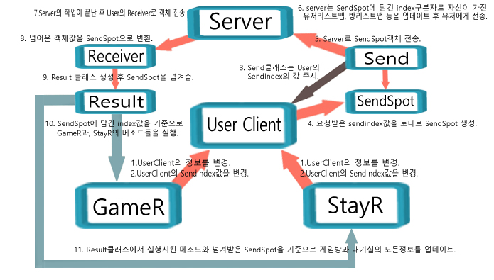
sequence 다이어그램 사전 설명

Slide 34
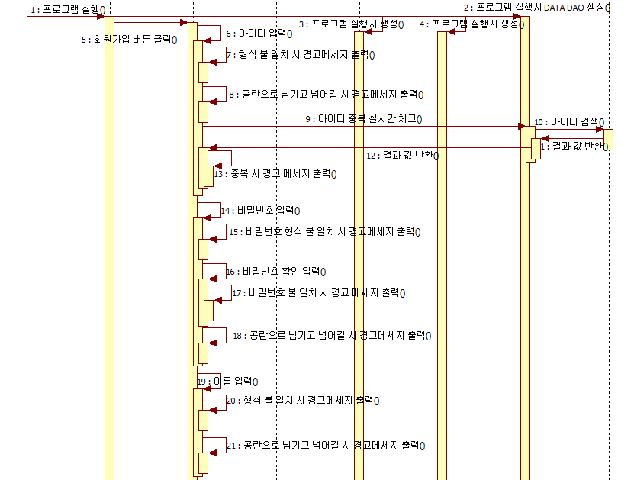
3-2. sequence 다이어그램(회원가입 1)

Slide 35
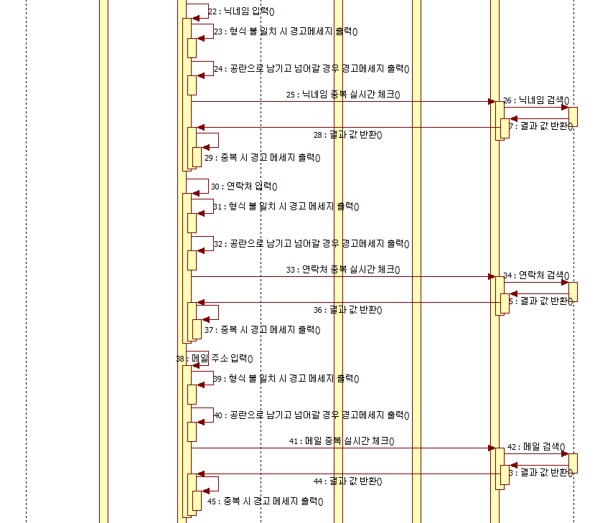
3-2. sequence 다이어그램(회원가입 2)

Slide 36
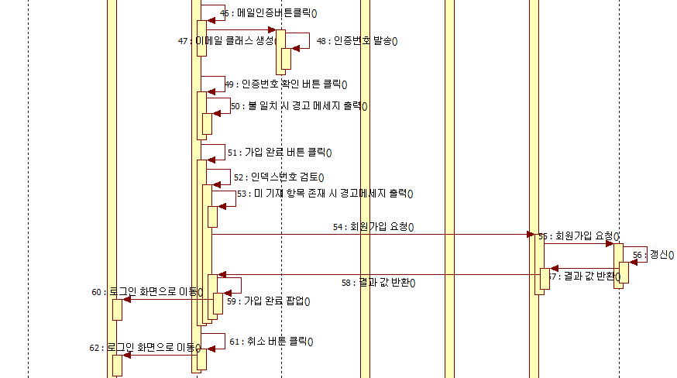
3-2. sequence 다이어그램(회원가입 3)

Slide 37
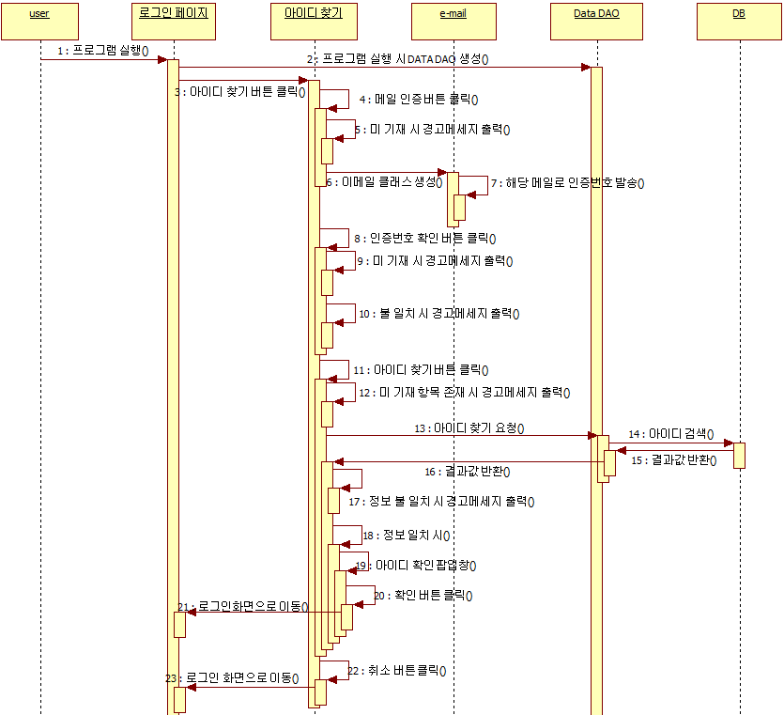
3-2. sequence 다이어그램(ID 찾기)

Slide 38

3-2. sequence 다이어그램(PW 찾기)

Slide 39
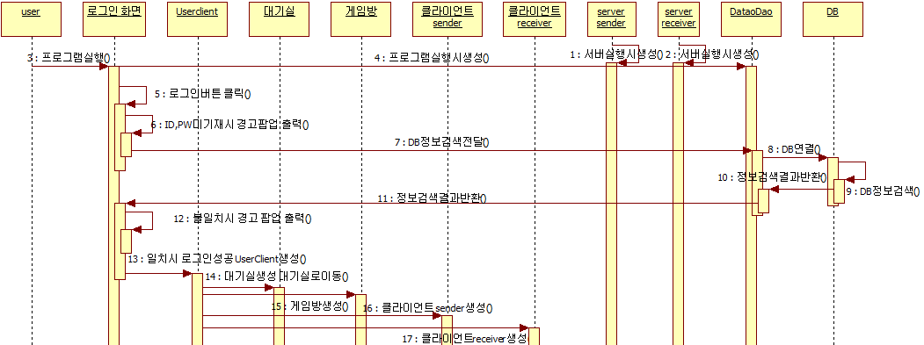
3-2. sequence 다이어그램(로그인)

Slide 40
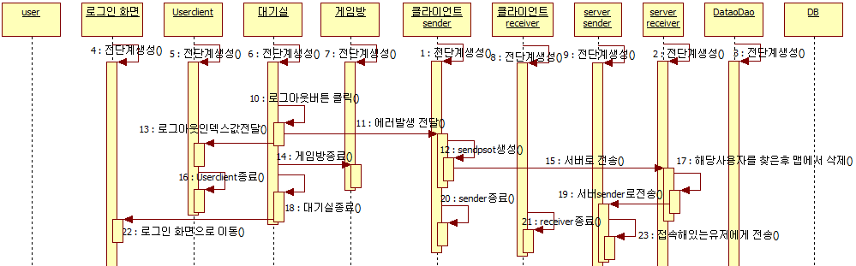
3-2. sequence 다이어그램(로그 아웃)

Slide 41
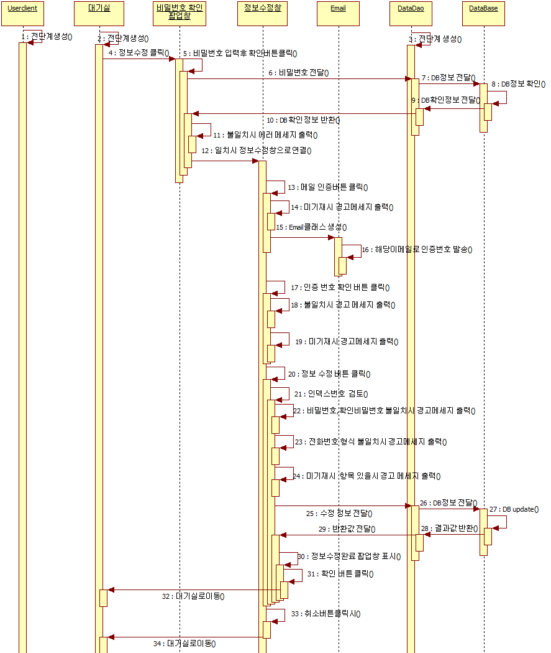
3-2. sequence 다이어그램(정보 수정)

Slide 42
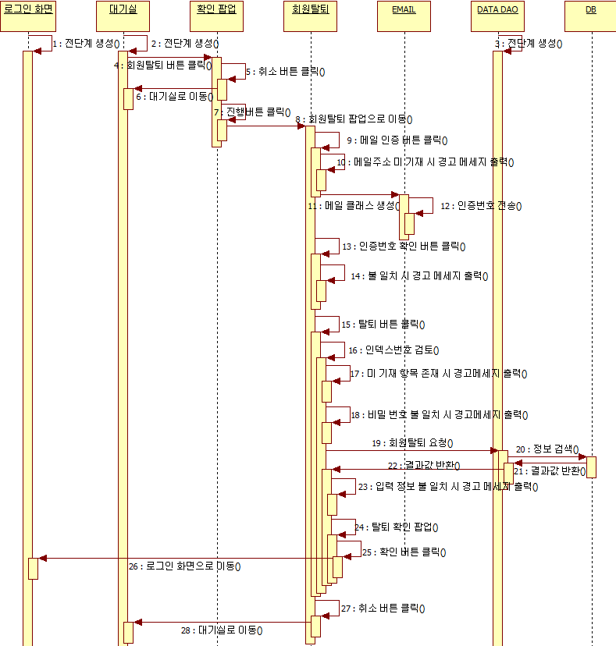
3-2. sequence 다이어그램(회원 탈퇴)

Slide 43
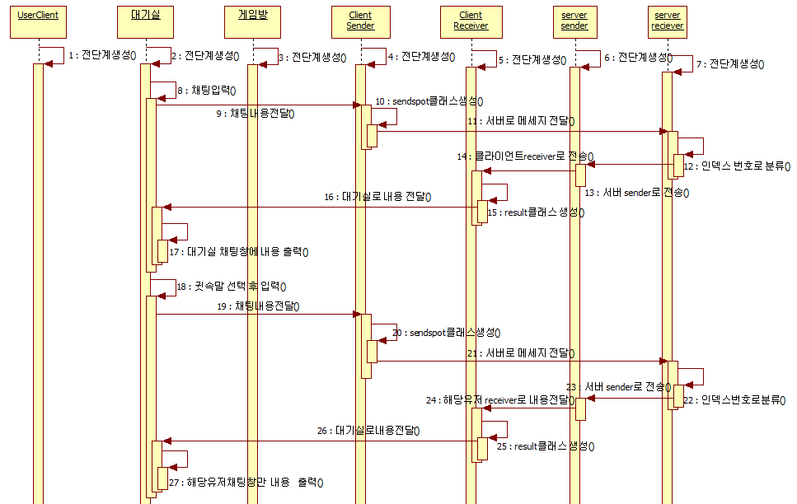
3-2. sequence 다이어그램(대기실-채팅)
!

Slide 44
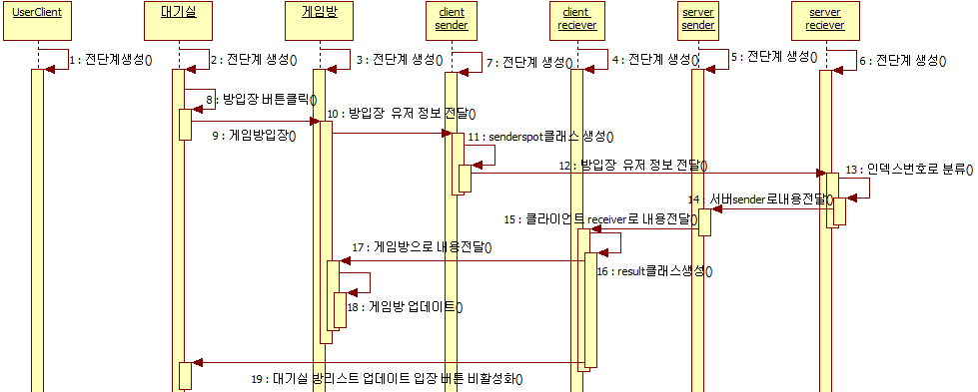
3-2. sequence 다이어그램(방 입장)

Slide 45
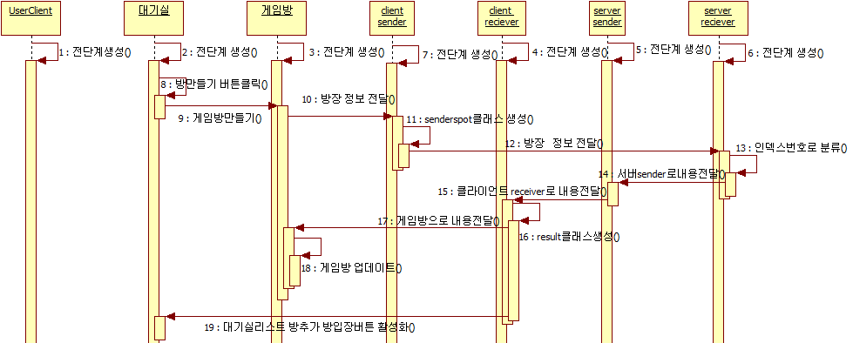
3-2. sequence 다이어그램(방 만들기)

Slide 46
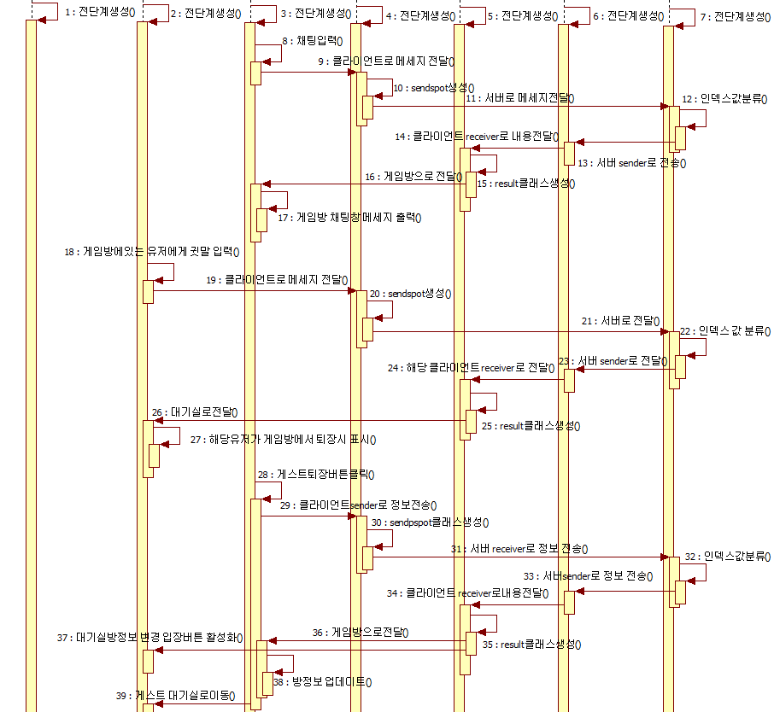
3-2. sequence 다이어그램(게임 방 1)

Slide 47
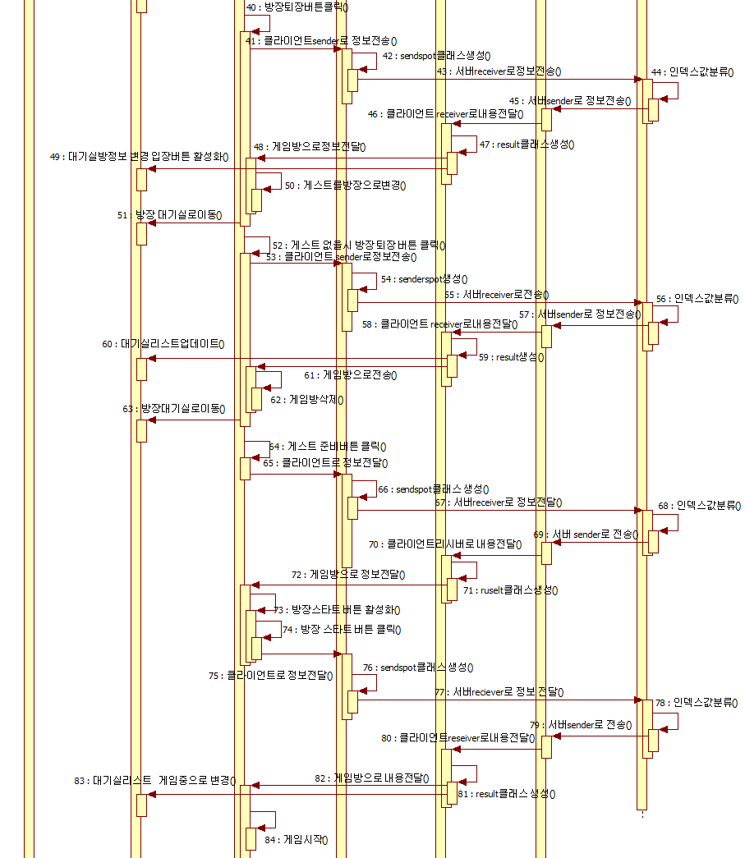
3-2. sequence 다이어그램(게임 방 2)

Slide 48
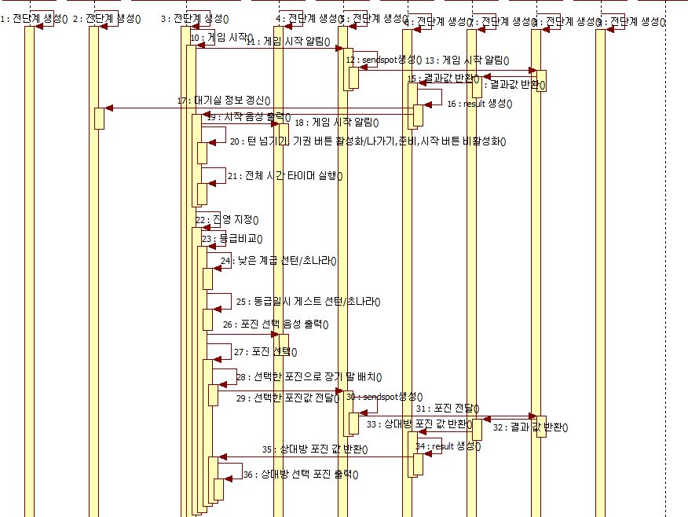
3-2. sequence 다이어그램(게임 진행 1)

Slide 49
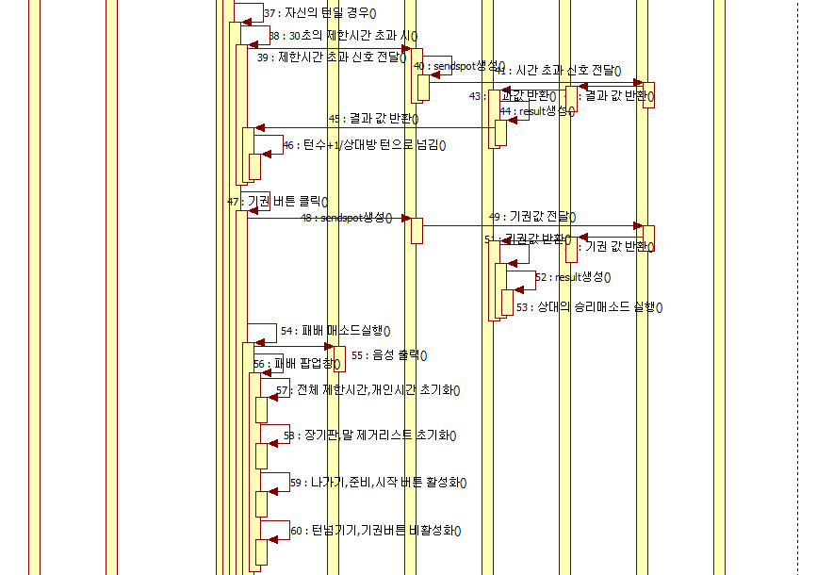
3-2. sequence 다이어그램(게임 진행 2)

Slide 50
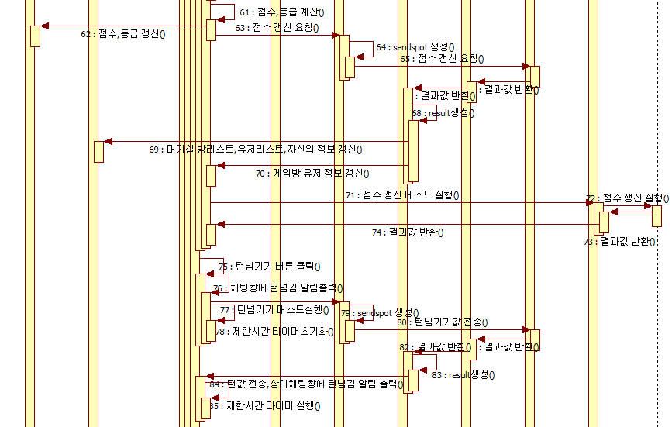
3-2. sequence 다이어그램(게임 진행 3)

Slide 51
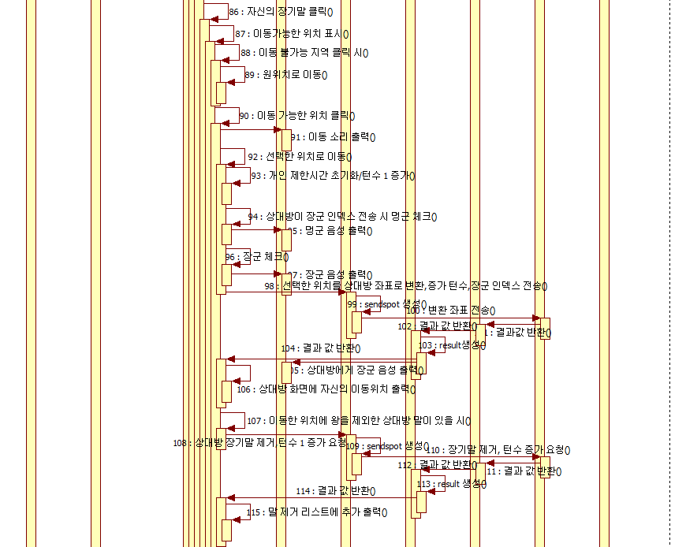
3-2. sequence 다이어그램(게임 진행 4)

Slide 52
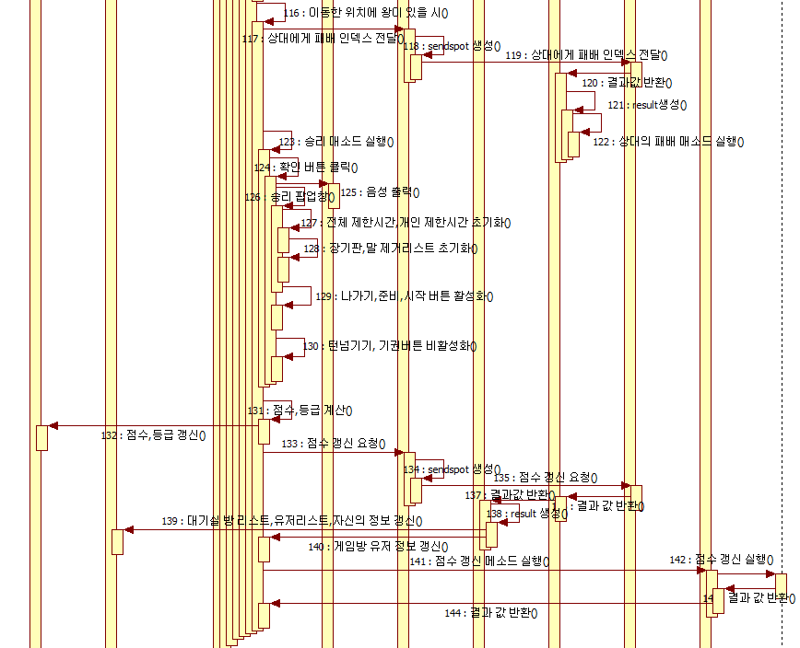
3-2. sequence 다이어그램(게임 진행 5)

Slide 53
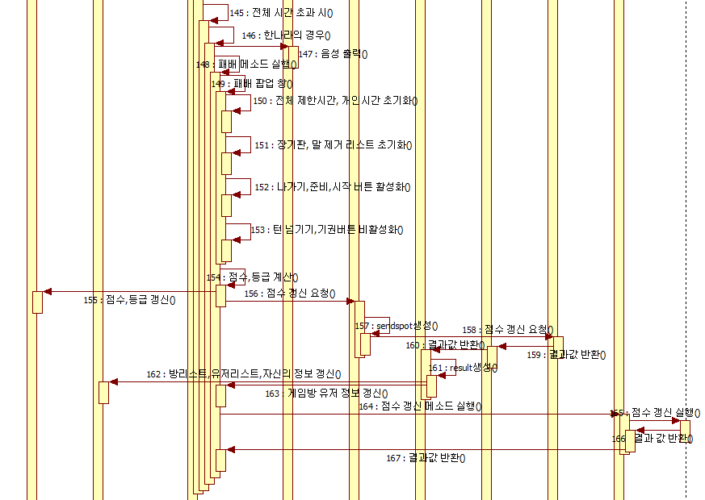
3-2. sequence 다이어그램(게임 진행 6)

Slide 54
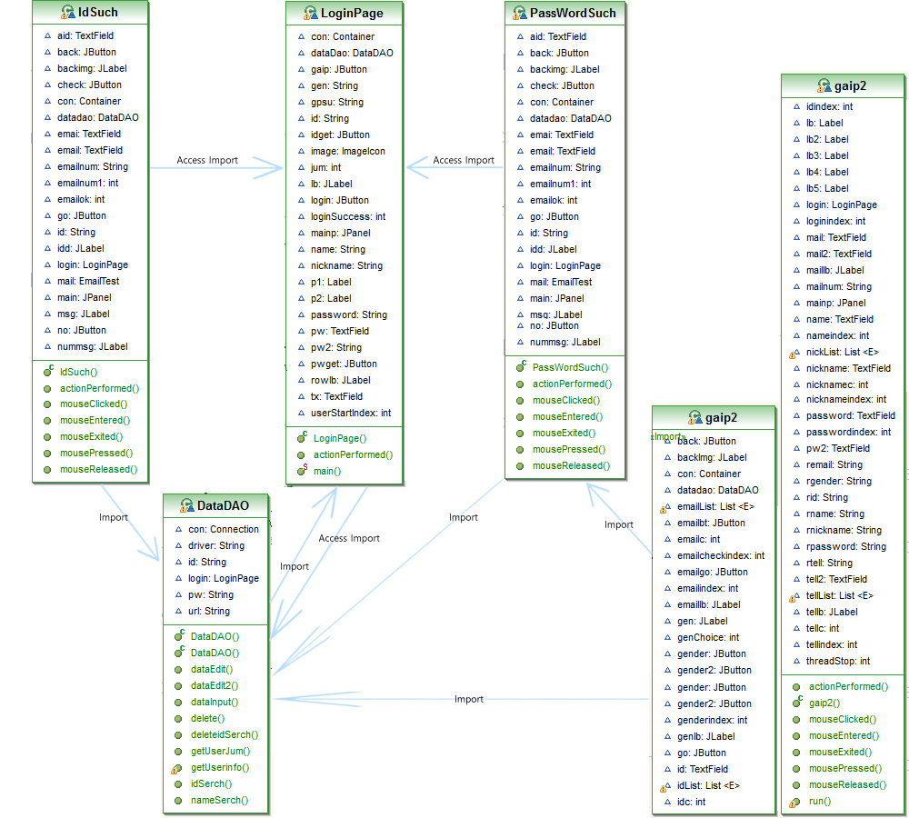
3-3. Class 다이어그램 (로그인 화면)

Slide 55
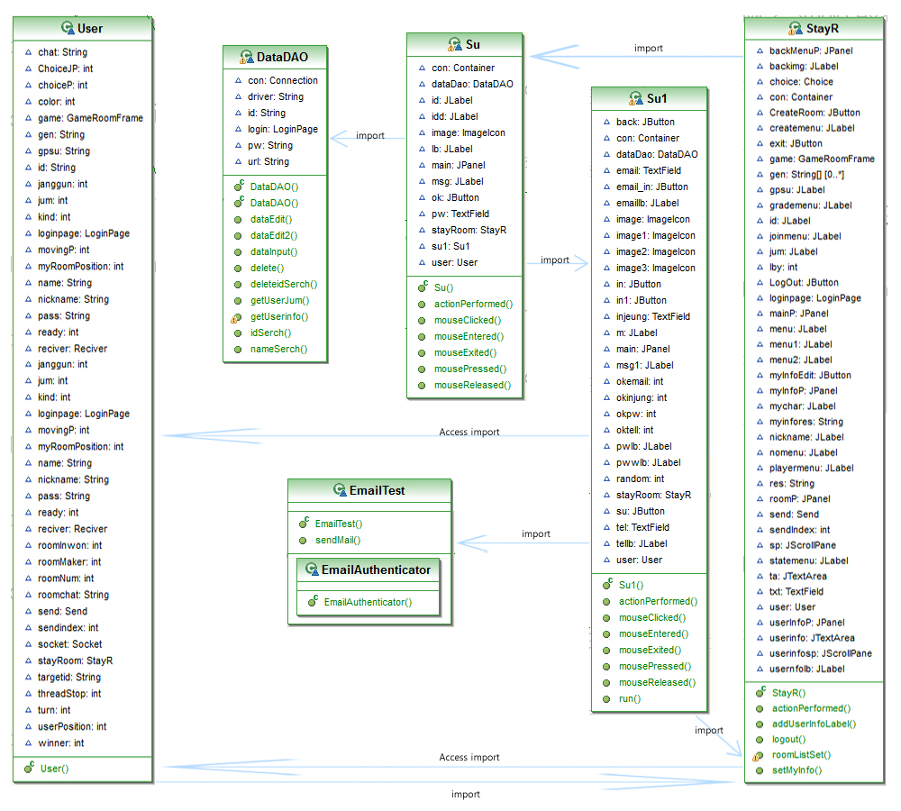
3-3. Class 다이어그램 (정보 수정)

Slide 56
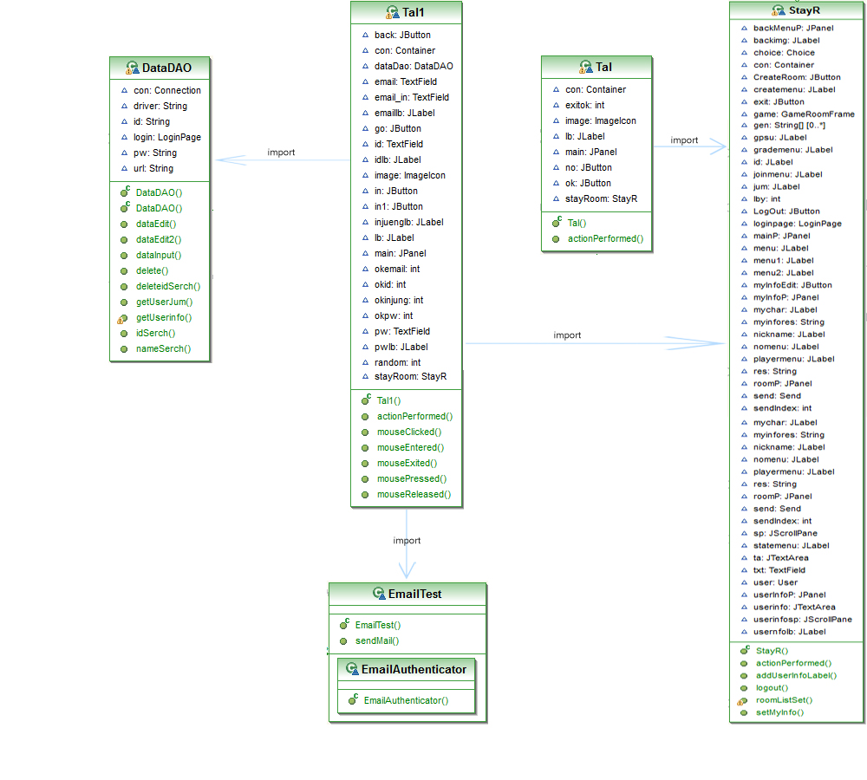
3-3. Class 다이어그램 (회원 탈퇴)

Slide 57
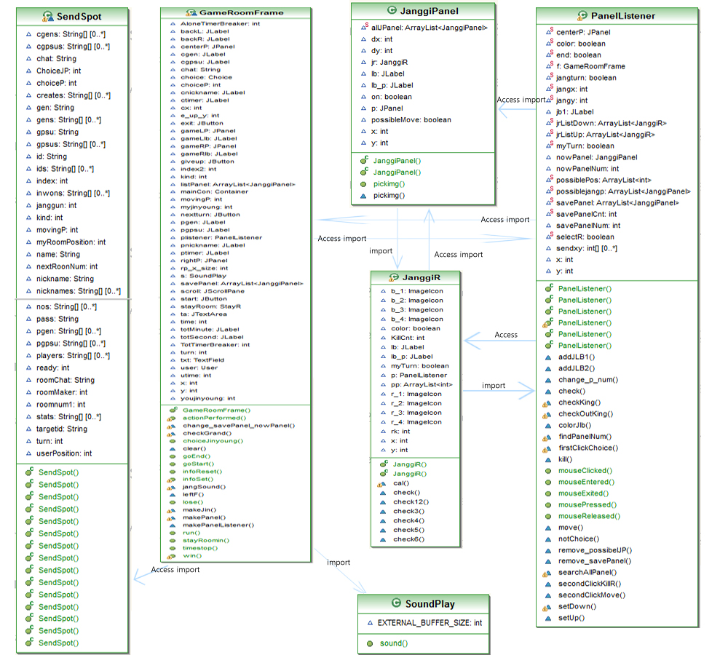
3-3. Class 다이어그램 (게임 방 1)

Slide 58
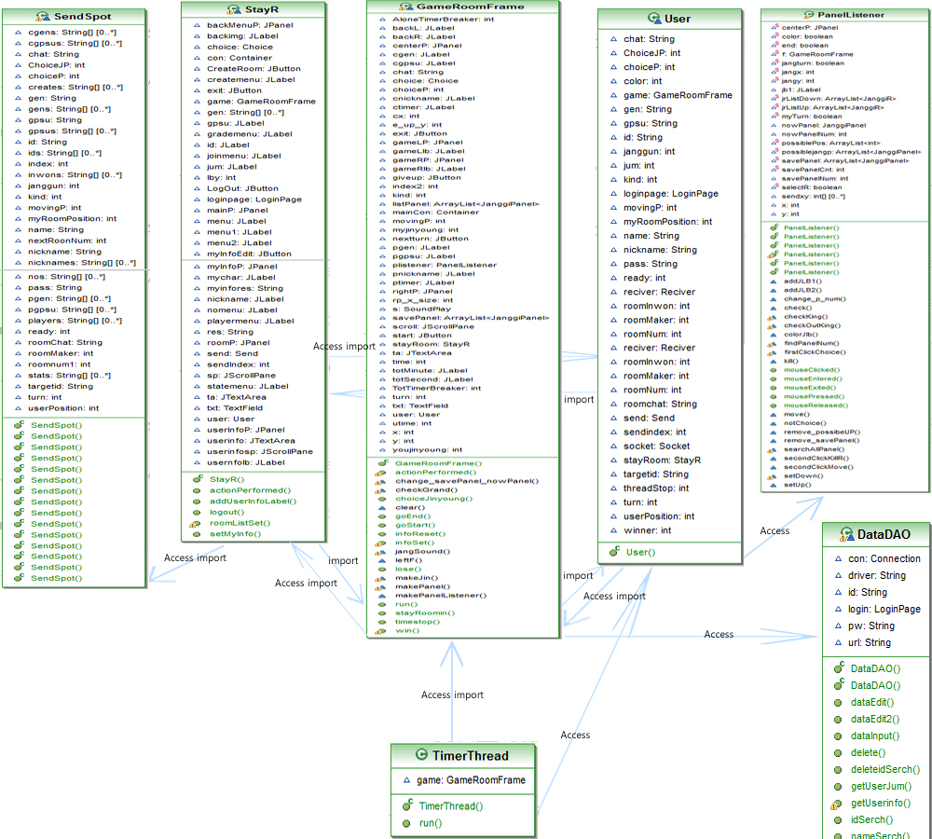
3-3. Class 다이어그램 (게임 방 2)

Slide 59
3 - 4. Data-Base 다이어그램
Column Name | Data Type | Contents
ID (Primary_Key) | VARCHAR2(50) | 아이디
NICKNAME (Primary_Key) | VARCHAR2(100) | 닉네임
PASSWORD | VARCHAR2(100) | 비밀번호
NAME | VARCHAR2(100) | 이름
GENDER | VARCHAR2(30) | 성별
TELL | VARCHAR2(50) | 연락처
EMAIL | VARCHAR2(100) | 메일주소
JUM | NUMBER | 점수
GPSU | VARCHAR2(50) | 급수

Slide 60
4. U I

Slide 61
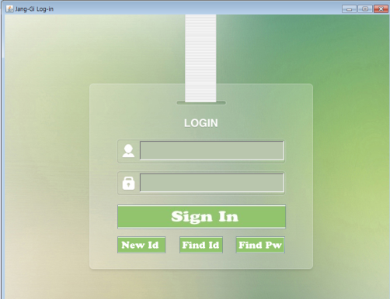
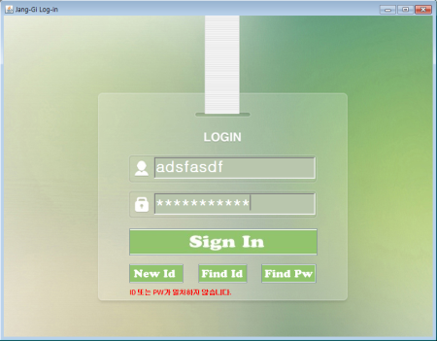
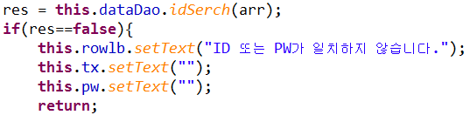
4. U I (로그인 화면)
1
아이디 입력
1
2
2
비밀번호 입력
3
3
ID/PW 정상 입력 시 대기실로 이동
!
비회원, 정보가 일치하지 않을 시
!

Slide 62
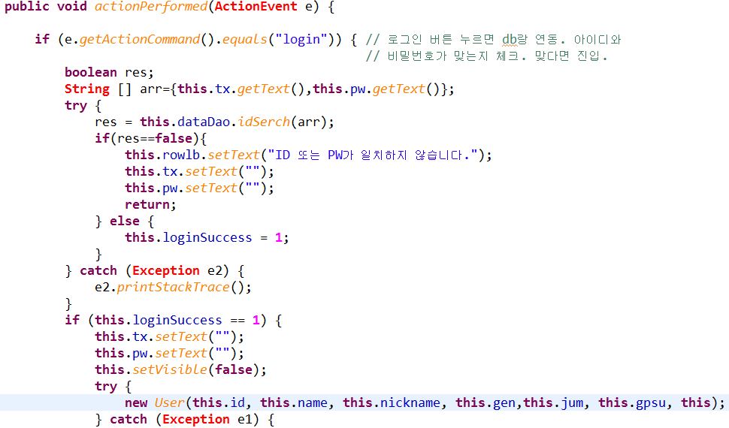
4. U I (로그인 code)

Slide 63
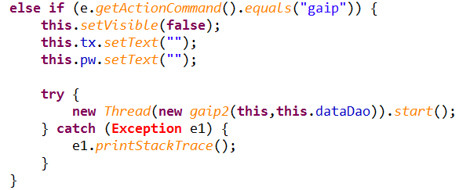
4. U I (회원 가입 1)
4
New Id 버튼 클릭(code)
4

Slide 64
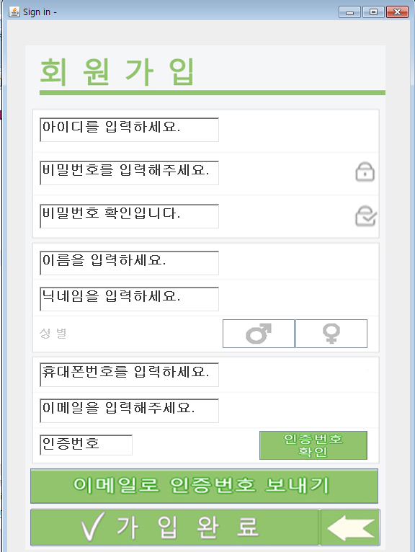
4. U I (회원 가입 2)
1
초기 화면

Slide 65
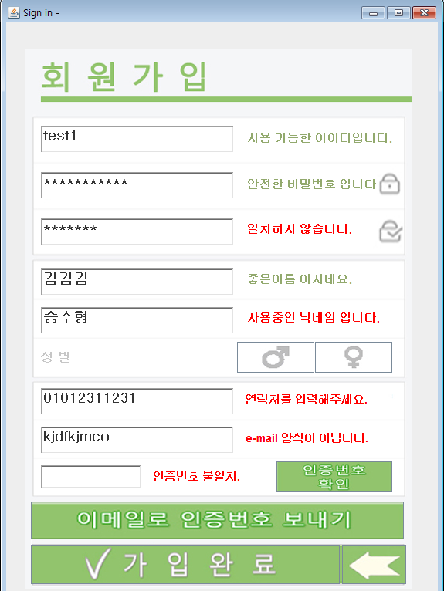
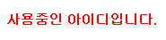
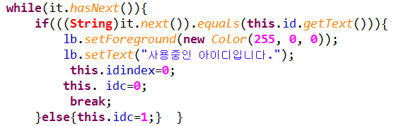
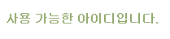
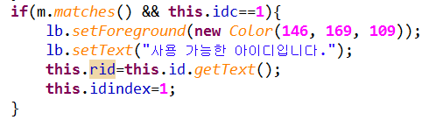
4. U I (회원 가입 2)
2
실시간 유효성 검사
1
아이디 유효성 검사 code
!
아이디 중복 시
1
!
사용 가능한 아이디 시

Slide 66
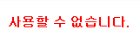
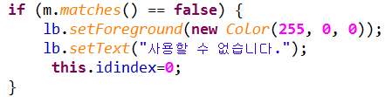
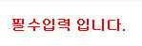
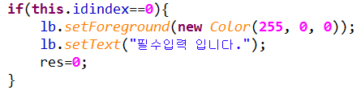
4. U I (회원 가입 2)
2
실시간 유효성 검사
1
아이디 유효성 검사 code
!
아이디 형식 불 일치 시
1
!
미 기재 시

Slide 67

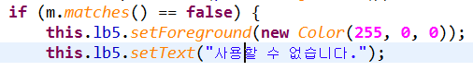

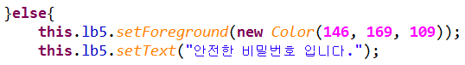
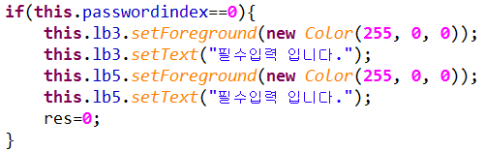
4. U I (회원 가입 2)
2
실시간 유효성 검사
2
비밀번호 유효성 검사 code
!
지정 자릿수 미만, 초과 시
2
!
사용 가능할 시
!
미 기재 시

Slide 68
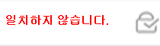
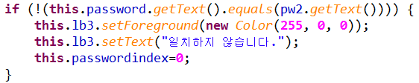
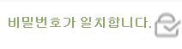
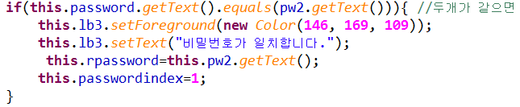
4. U I (회원 가입 2)
2
실시간 유효성 검사
2
비밀번호 유효성 검사 code
!
비밀번호가 불 일치 시
2
2
!
비밀번호 일치 시

Slide 69
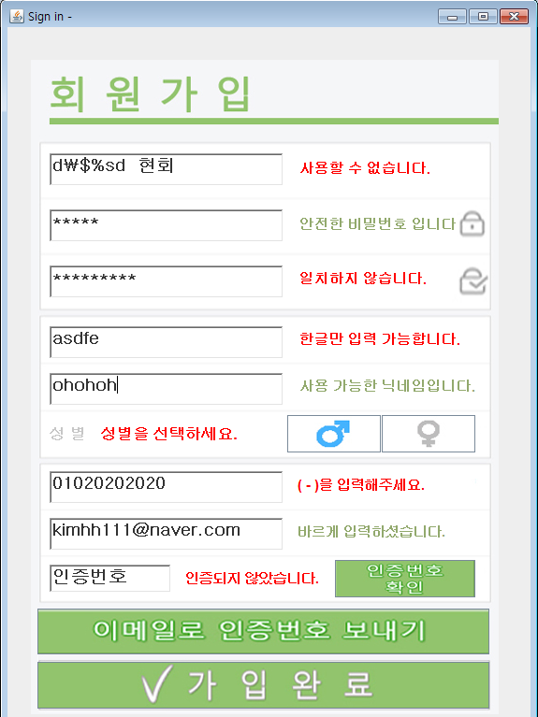
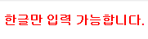




4. U I (회원 가입 2)
2
실시간 유효성 검사
3
이름 유효성 검사 code
!
영문,특수 기호 기재 시
!
사용가능 할 시
3
3
!
미 기재 시

Slide 70




4. U I (회원 가입 2)
2
실시간 유효성 검사
4
닉네임 유효성 검사 code
!
닉네임 중복 시
4
4
!
형식 불 일치 시

Slide 71



4. U I (회원 가입 2)
2
실시간 유효성 검사
4
닉네임 유효성 검사 code
!
사용 가능 할 시
2
4
4
!
미 기재 시

Slide 72

4. U I (회원 가입 2)
2
실시간 유효성 검사
5
성별 유효성 검사 code
!
성별 미 선택 시
5

Slide 73



4. U I (회원 가입 2)
2
실시간 유효성 검사
6
연락처 유효성 검사 code
!
연락처 중복 시
6
6
!
연락처 미 기재 시

Slide 74




4. U I (회원 가입 2)
2
실시간 유효성 검사
6
연락처 유효성 검사 code
!
사용 가능 할 시
!
( - ) 기호 미 기재 시
6
6

Slide 75



4. U I (회원 가입 2)
2
실시간 유효성 검사
7
메일주소 유효성 검사 code
!
메일 중복 시
7
!
메일 주소 미 기재 시
7

Slide 76



4. U I (회원 가입 2)
2
실시간 유효성 검사
7
메일주소 유효성 검사 code
!
형식 불 일치 시
!
사용 가능 할 시
7
7

Slide 77

4. U I (회원 가입 2)
2
실시간 유효성 검사
8
입력한 메일로 인증번호 보내기
8
8

Slide 78






4. U I (회원 가입 2)
2
실시간 유효성 검사
9
인증번호 입력 후 버튼 클릭
!
인증번호 일치 시
!
인증번호 불 일치 시
!
메일인증을 하지 않을 시
9
9

Slide 79

4. U I (회원 가입 2)
실시간 유효성 검사
가입 완료 버튼 클릭
2
10
10
10

Slide 80

4. U I (회원 가입 2)
2
실시간 유효성 검사
취소 버튼 클릭
11
10
11

Slide 81


4. U I (회원 가입 2)
3
미 기재 상태로 가입완료 시

Slide 82

4. U I (회원 가입 3)
1
입력한 메일로 인증번호 발송
2
인증번호 입력 후 버튼 클릭
2
2
1
9

Slide 83


4. U I (회원 가입 4)
3
로그인 화면으로 이동
3
9

Slide 84

4. U I (아이디 찾기 1)
5
Find Id 버튼 클릭 code
5

Slide 85





4. U I (아이디 찾기 2)
1
초기 화면
2
유효성 검사
3
인증 후
완료 버튼
4
아이디 확인

Slide 86

4. U I (비밀번호 찾기 1)
6
Find Pw 버튼 클릭
6

Slide 87





4. U I (비밀번호 찾기 2)
1
초기 화면
2
유효성 검사
3
인증 후
완료 버튼
4
비밀번호 확인

Slide 88



4. U I (비밀번호 찾기 2)
1
초기 화면
2
유효성 검사
3
인증 후
완료 버튼
4
비밀번호 확인

Slide 89

4. U I ( 대기실 )
1
방 리스트
1
5
2
입장 버튼
3
전체 채팅 창
2
4
채팅 입력 란
(전체,귓속말 선택)
5
유저 리스트
6
6
방 생성 버튼
7
8
9
3
정보 수정 버튼
10
7
8
회원 탈퇴 버튼
4
로그아웃
9
내 간단 정보
10

Slide 90

4. U I ( 대기실 – 방 리스트 )
1
방 리스트 code

Slide 91

4. U I(대기실 – 방 입장)
2
방 입장 code

Slide 92


4. U I (대기실 – 채팅 창)
3
채팅 창 code
!
일반 채팅 내용 code
!
귓속말 내용 code

Slide 93


4. U I (대기실 – 채팅 입력)
4
채팅 입력 code
!
일반 채팅 입력 code
!
귓속말 입력 code

Slide 94

4. U I (대기실 – 유저리스트)
5
유저 리스트 code

Slide 95

4. U I(대기실 – 방 생성)
6
방 생성 code

Slide 96


4. U I (대기실 – 정보 수정 1)
7
정보 수정

Slide 97


4. U I (대기실 – 정보 수정 2)
7
정보 수정

Slide 98



4. U I (대기실 – 회원탈퇴 1)
8
회원 탈퇴
1
확인 버튼
1
2
2
취소 버튼

Slide 99



4. U I (대기실 – 회원탈퇴 2)
8
회원 탈퇴

Slide 100


4. U I (대기실 – 로그아웃,내 정보)
9
로그아웃
10
내 간단 정보

Slide 101

4. U I (게임방)
1
장기판
1
2
2
유저 닉네임,급수
3
3
전체 제한 시간
4
4
턴 제한 시간
5
준비 버튼
6
턴 넘기기 버튼
5
기권 버튼
7
6
7
8
8
나가기 버튼
9
채팅 창
9
채팅 입력란
10
10

Slide 102

4. U I (게임방 – 전체 제한 시간)
3
전체 제한 시간 code

Slide 103

4. U I (대기실 –개인 제한 시간)
4
개인 제한 시간 code

Slide 104



4. U I (대기실 – 준비(시작)버튼)
5
준비(시작) 버튼 code
!
게스트가 준비 버튼 클릭 하지 않을 시 시작버튼 비활성화
!
게스트가 준비 버튼 클릭 시 시작버튼 활성화

Slide 105

4. U I (게임방 – 턴 넘기기)
6
턴 넘기기 code

Slide 106

4. U I (게임방 - 기권)
7
기권 버튼 code

Slide 107


4. U I (게임 진행 – 포진 선택)
1
포진 선택 code

Slide 108


4. U I (게임 진행 - 이동)
2
장기 말 이동 code

Slide 109


4. U I (게임 진행 – 말 제거)
3
제거 말 리스트 code

Slide 110


4. U I (게임 진행 - 장군)
4
장군 code

Slide 111


4. U I (게임 진행 - 멍군)
5
멍군 code

Slide 112



4. U I (게임 진행 – 승리,패배)
5
승리,패배 시 code

Slide 113
5. 시 연 화 면

